Slide 1

Projektmanagement T3
Kai Sölling

Slide 2
Übersicht
Projektinitiierung
Projektplanung
Projektdurchführung
Projektabschluss

Slide 3
Projektinitiierung

Slide 4
Anforderungen
Tic Tac Toe-Spiel mit Tastereingabe und LED-Spielfeld
Spielfeld mit LEDs darstellen
Platzierung mittels Tastendruck
aktuelles Spiel soll sich zurücksetzten lassen
Anzeige eines spielübergreifenden Spielstands (zurücksetzbar)
Einzelspielmodus (Spiel gegen den „PC“)
Notes:
SMART = spezifisch, messbar, akzeptiert, realistisch, terminiert

Slide 5
Phasenmodell

Slide 6
Angewandte Schätzmethoden
Schätzung der Aufwände
Verfahren
Top-Down-Verfahren
CoCoMo
Function Points
Top-Down-Verfahren | 3,6 Monate
CoCoMo | 5,3 Monate
Function Points (84,6 FP) | 5,9 Monate
Notes:
Warum Top-Down-Verfahren:
Passte am besten, weil:
Schätzung der einzelnen Aufwände durch Projektleiter
Termine dem Projektleiter bekannt
Schneller, als übrige Verfahren

Slide 7
Projektorganisation
am ehesten Matrixorganisation
Zeitlich befristetes Mehrliniensystem
Projektmitarbeiter verbleiben vollständig in Bereichen

Slide 8
Umfeldanalyse

Slide 9
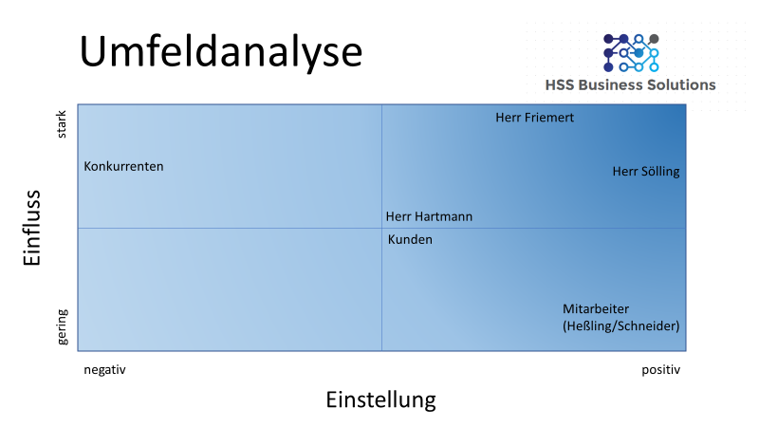
Umfeldanalyse

Slide 10
Risikodiagramm

Slide 11
Projektplanung

Slide 12
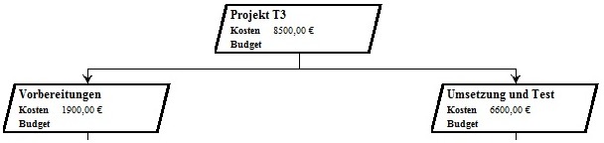
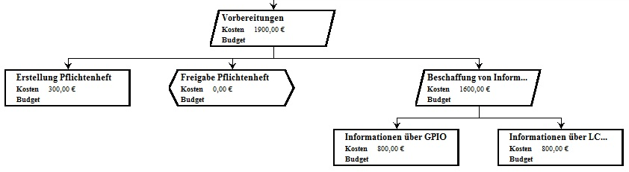
Projektstrukturplan (PSP)
Notes:
Auf oberer/n Ebene/n Phasenansatz
Unteren Ebenen Funktionsansatz

Slide 13
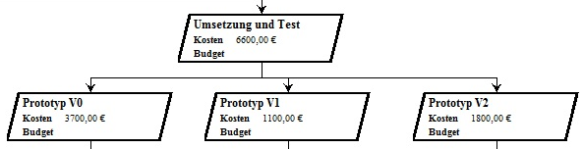
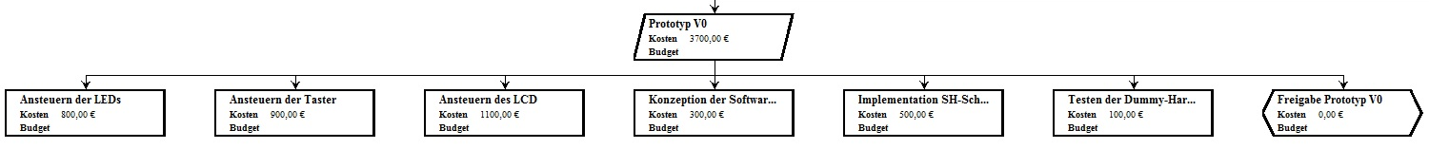
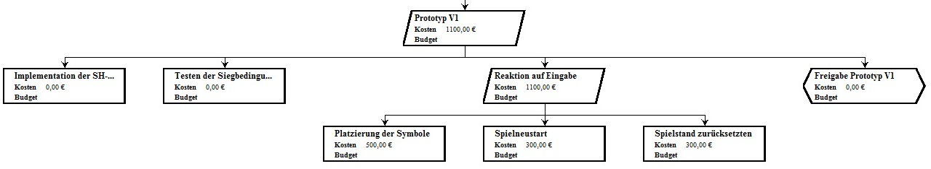
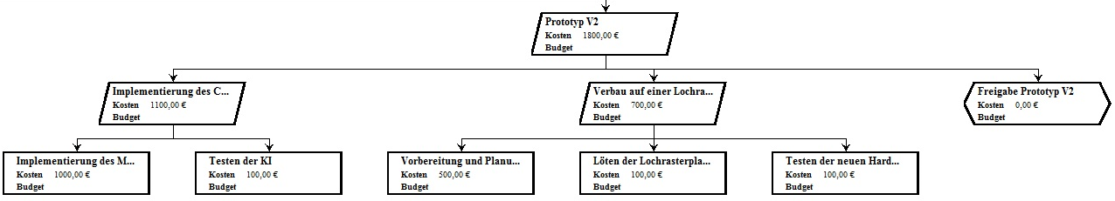
Projektstrukturplan (PSP)

Slide 14
Resourcen und Kapazitätsplan
Personal und Betriebsmittel konstant vorhanden
Arbeitspakete sequentiell abgearbeitet
=> Rescourcen und Kapazitätsplan nicht notwendig

Slide 15
Kostenplan

Slide 16
Projektdurchführung

Slide 17
Durchführung
wöchentliche Meetings bzw. Reviews
Informierung des Projektleiters
Verteilung von neuen Aufgaben durch Projektleiter
auf Basis von vorangegangenen oder aktuellem Meeting
Verwendete Methode Prototyping
Notes:
Gewählt weil Umsetzung in 3 verschiedenen Prototypen geplant -> Anforderungen können laufen überprüft werden und weil Neuentwicklung
Vorteile Prototyping:
Anforderungen können laufend überprüft werden
(unbeabsichtigte) Wechselwirkungen können früher erkannt werden
Fertigstellungsgrad besser verifizierbar und erkennbar
Test frühzeitiger möglich
-> vor allem bei Softwareneuentwicklungen verwendet

Slide 18
Meilensteintrendanalyse

Slide 19
Projektabschluss

Slide 20
Lessons learned
ausgiebigere Analyse
ausgiebigere Suche nach externen Bibliotheken

Slide 21
Perspektiven
Umsetzung des Projekt auf einer Lochrasterplatine als weiterer (bedienungsfreundlicherer Prototyp)
Umsetzung des Projekts in Gehäuse für den Endanwender

Slide 22

Noch Fragen?

